Slide 1
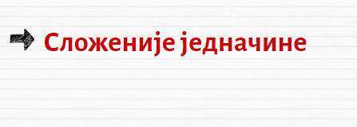

Slide 3
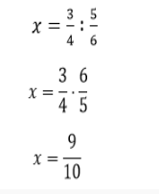

Slide 4
Поред једначина у сложенијем облику, постоје и текстуални задаци које решавамо постављајући једначину, па надаље решавајући као и до сада.
Следе два таква примера:
Пример 2:
Пример 3:

Slide 5
На основу претходних примера урадите следеће задатке задатке за вежбање:

Slide 6
Драго петаци, вежбајте и радите задатке својим темпом, полако и сконцентрисано. За сва питања се слободно обратите
Велики поздрав, наставнице Марија и Јована
☺

